Slide 1
Citi Bike Data Analysis
By Vellysia Reva Nazharina

Slide 2
Project Goal:
Memahami perilaku pengguna NY Citi Bike (pengguna sekali pakai dan pelanggan jangka panjang)
Analisis ini bertujuan untuk:
  Menentukan lokasi yang membutuhkan penambahan sepeda
  Memahami pola penggunaan berdasarkan usia
  Mendukung pengambilan keputusan berbasis data

Slide 3
Key questions:
Apa saja lokasi pengambilan sepeda Citi Bike yang paling populer di seluruh kota?
Bagaimana rata-rata durasi perjalanan bervariasi di antara kelompok usia yang berbeda?
Kelompok usia manakah yang paling banyak menyewa sepeda?
Bagaimana perbedaan pola penyewaan antara pengguna sekali pakai dan pelanggan jangka panjang pada hari-hari yang berbeda dalam seminggu?
Apakah usia pengguna memengaruhi durasi rata-rata perjalanan bersepeda?

Slide 4
Findings & Insights

Slide 5
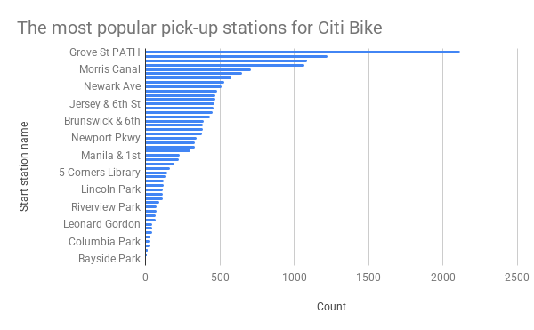
Apa saja lokasi pengambilan sepeda Citi Bike yang paling populer?

Slide 6
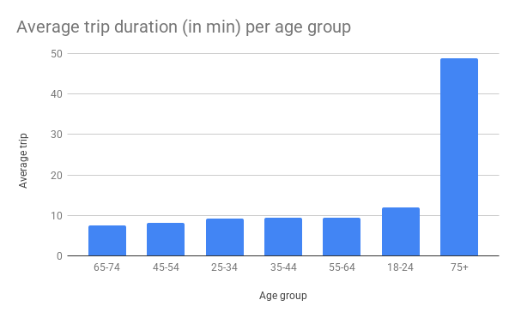
2. Bagaimana rata-rata durasi perjalanan bervariasi di antara kelompok usia?
Kelompok usia 75+ memiliki durasi perjalanan paling lama
Kelompok usia 65–74 dan 25–34 memiliki durasi perjalanan paling pendek
Kelompok usia lainnya memiliki durasi perjalanan yang relatif mirip

Slide 7
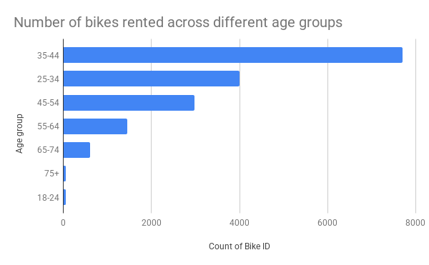
3. Kelompok usia manakah yang paling banyak menyewa sepeda?
Kelompok usia 35–44 tahun menyewa sepeda paling banyak
Kelompok usia 75+ dan 18–24 tahun menyewa sepeda paling sedikit

Slide 8
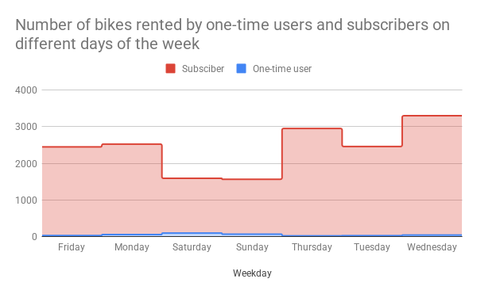
4. Bagaimana perbedaan pola penyewaan antara pengguna sekali pakai dan pelanggan jangka panjang pada hari yang berbeda?
Penyewaan sepeda didominasi oleh pelanggan jangka panjang (subscribers)
Pelanggan jangka panjang lebih aktif pada hari kerja (weekday)
Pengguna sekali pakai lebih aktif pada akhir pekan (weekend)

Slide 9
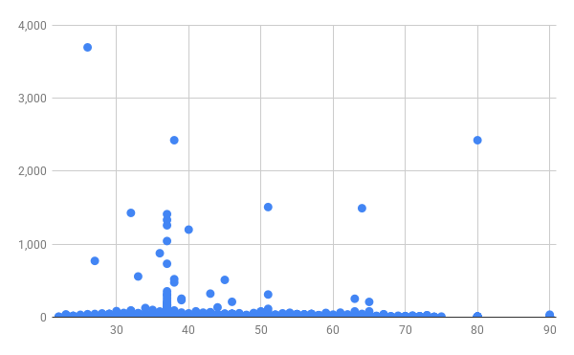
5. Apakah usia pengguna memengaruhi durasi rata-rata perjalanan?
Tidak terdapat hubungan langsung antara usia pengguna dan durasi perjalanan
Meskipun usia 75+ memiliki durasi perjalanan paling lama, pola durasi antar usia relatif seragam

Slide 10
Summary

Slide 11
Summary of findings:
Lokasi pengambilan sepeda paling populer:
  Grove St Path, Exchange Place, Sip Ave, Hamilton Park, & Morris Canal
Customer base:
  Sebagian besar pengguna merupakan pelanggan jangka panjang (long-term subscribers) yang lebih aktif pada hari kerja
  Pengguna sekali pakai lebih aktif pada akhir pekan
  Sepeda paling banyak disewa oleh kelompok usia 35–44 tahun
Citi Bike customer behavior:
  Kelompok usia 75+ memiliki durasi perjalanan rata-rata paling lama, namun menyewa sepeda paling sedikit
  Kelompok usia 65–74 dan 25–34 memiliki durasi perjalanan rata-rata paling pendek

Slide 12
Actions & Recommendations

Slide 13
Recommended actions:
Product recommendations:
Menambahkan lebih banyak sepeda di lokasi pengambilan dengan permintaan tertinggi
Marketing recommendations:
Memfokuskan strategi pemasaran pada pelanggan jangka panjang berusia 35–44 tahun yang paling aktif pada hari kerja, karena kelompok ini kemungkinan merupakan penduduk New York yang menggunakan Citi Bike untuk mobilitas harian.

Slide 14
Thank you!

